Slide 1
Handyregeln an Schulen
Grundsätzliche Überlegungen

Slide 2
Handyregeln an Schulen
Ein Thema, das die Gemüter bewegt
„Handy in der Schule:
Deutschland diskutiert Handyverbot“
(ZDFheute, 27.3.25)
„BW-Landesregierung will Handy-Verbote an Schulen offiziell möglich machen“
(SWR, 3.6.25)
„Schüler sind gegen eingeschränkte Handynutzung an BW-Schulen“
(SWR, 21.3.25)
„BW-Kultusministerin Schopper will
Handynutzung an Schulen einschränken“
(SWR, 19.3.25)
„Handyverbot an Schulen: Ist das sinnvoll?“
(Deutschlandfunk, 22.3.25)
„Striktes Handyverbot an Schulen: Ja oder Nein?“
(WDR, 27.6.25)

Slide 3
Smartphones müssen raus aus der Schule –
die Kinder brauchen mehr Fokus!
ELTERNTEIL 14:28
Aber wie soll ich lernen, verantwortungs-voll mit Medien umzugehen, wenn ich sie nicht benutzen darf?
SCHÜLERIN 14:33

Slide 4
WIE STEHEN SIE DAZU?

Slide 5
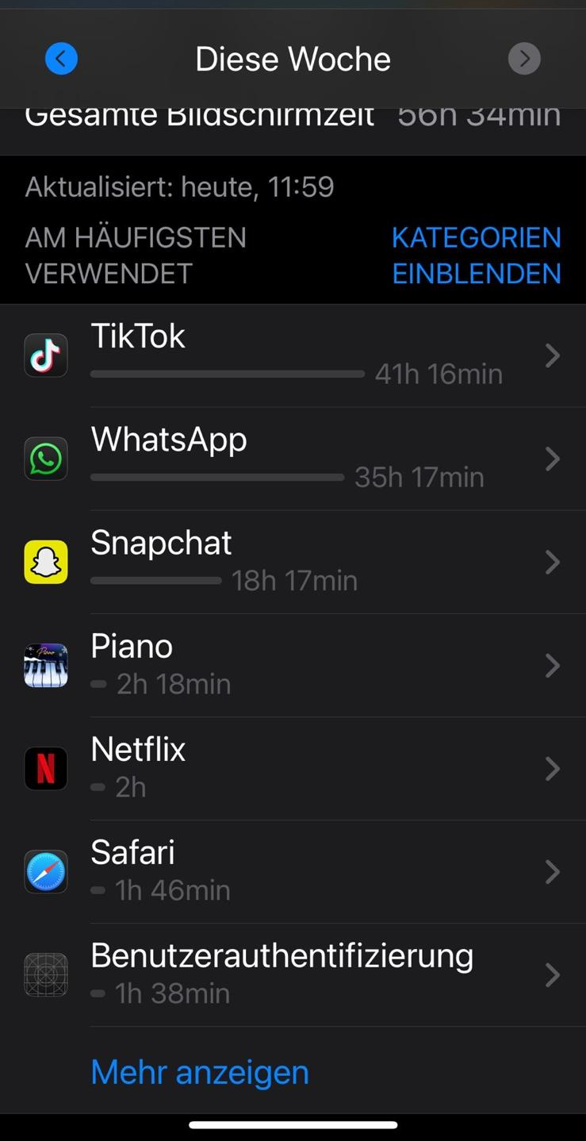
Durchschnittliche Bildschirmzeit in einer Ferienwoche
Jugendliche (13 Jahre) in BW
Screenshot mit Zustimmung erstellt, alle Daten anonymisiert

Slide 6
WAS BLEIBT AUF DER STRECKE,
WENN DER TAG ONLINE STATTFINDET?

Slide 7
Nicht gegen etwas.

Slide 8
Sondern FÜR etwas.

Slide 9
Mehr soziale Kontakte
Mehr Gespräche
Mehr Begegnung
Mehr Wohlbefinden
MEHR WIR

Slide 10

Gliederung
1. Weisen Kinder und Jugendliche ein problematisches Mediennutzungsverhalten auf?
2. Sind Handyregeln eine sinnvolle Lösung?
3. Was steht im neuen Schulgesetz?*
4. Handyregeln in der Schulordnung: Was muss ich beachten?
Widersprechen sich Handyregeln und eine moderne Medienbildung?
*aktueller Stand des Referentenentwurfs

Slide 11
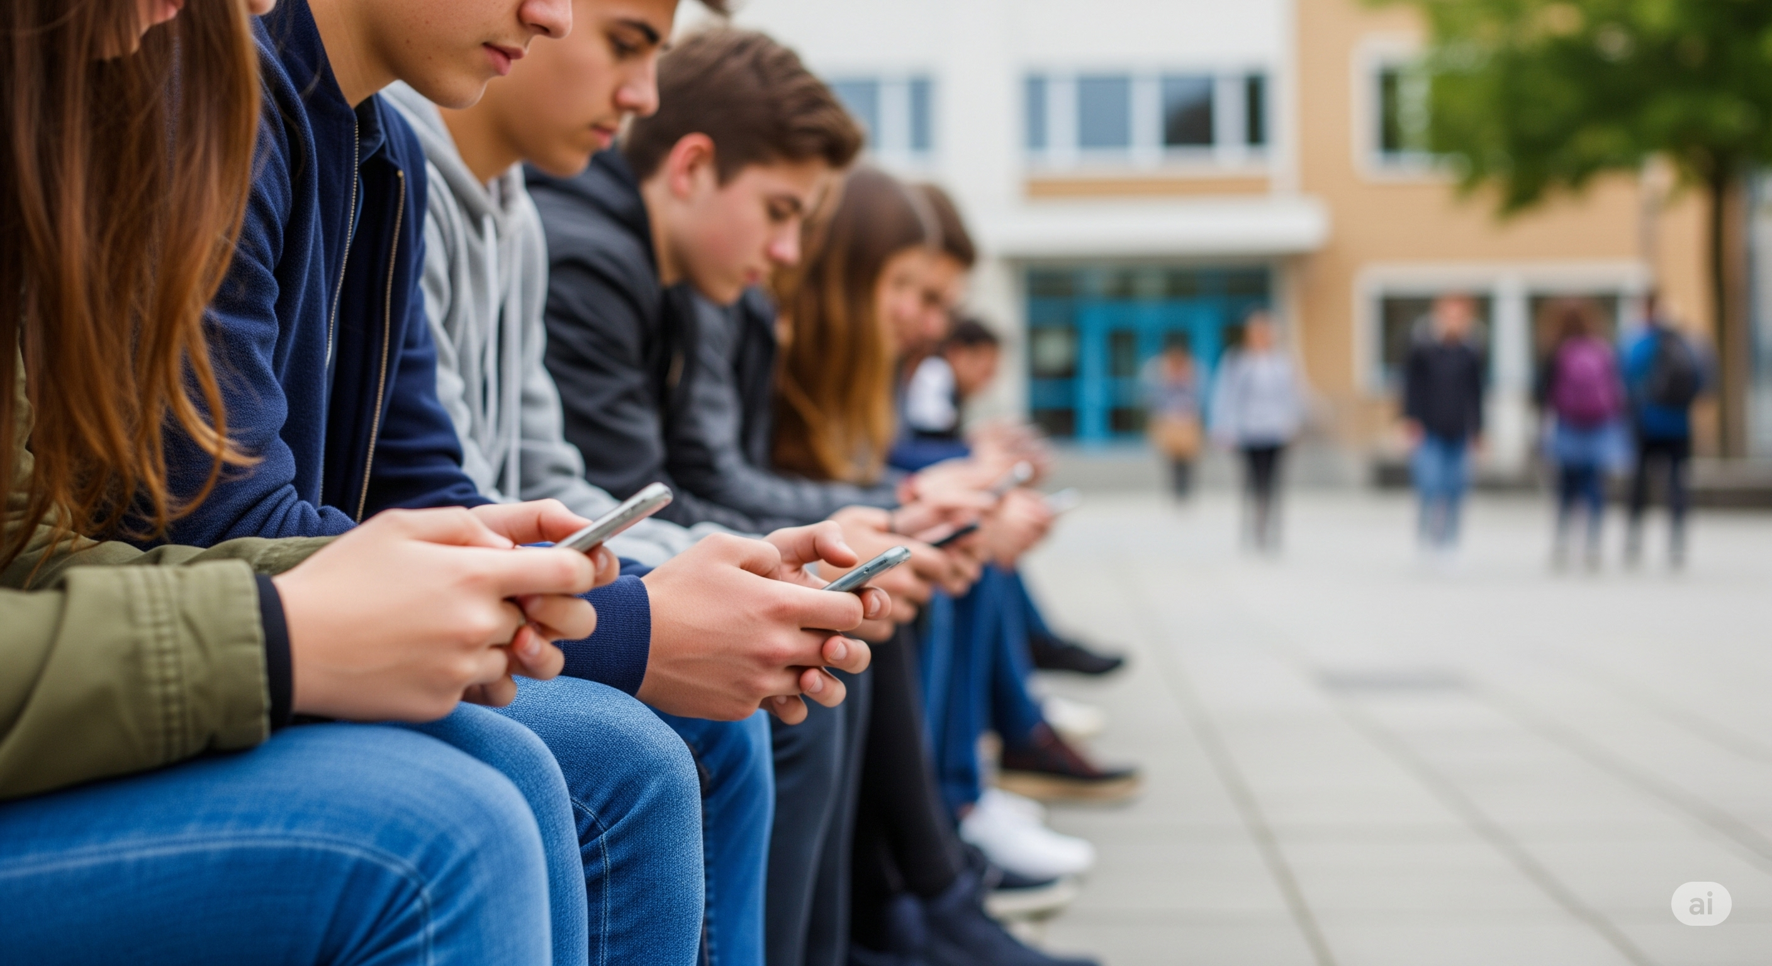
1
Weisen Kinder und Jugendliche ein problematisches Mediennutzungsverhalten auf?

Slide 12

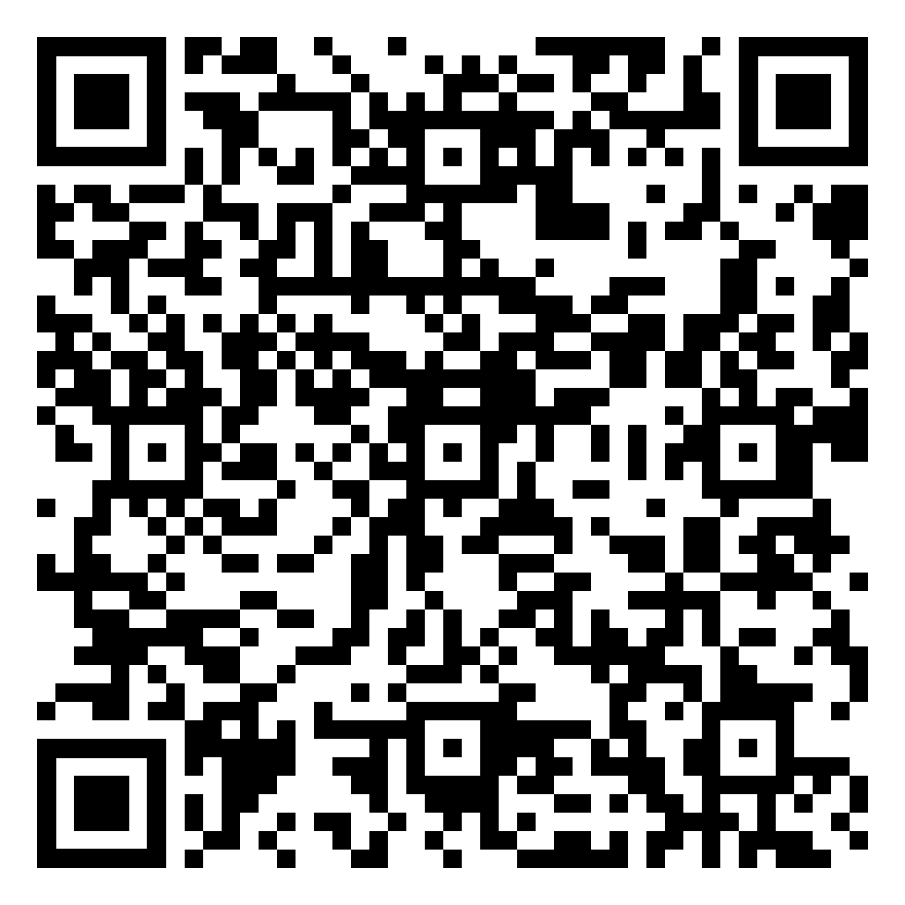
Ergebnisse der DAK-Studie
DAK-Studie
https://www.dak.de/dak/unternehmen/reporte-forschung/dak-studie-mediensucht-2024_91442

Slide 13
Ergebnisse der DAK-Studie
Laut DAK-Studie 2024 zeigen ca. 25 Prozent der deutschlandweit befragten Kinder und Jugendlichen im Alter zwischen 10 und 17 Jahren ein problematisches (d.h. riskantes oder sogar pathologisches) Nutzungsverhalten bzgl. Social Media auf (dies entspräche ca. 1,5 Mio. Personen).
Zusätzlich mehr als 700.000 Kinder und Jugendliche zeigen problematische Nutzungsmuster in Bezug auf digitale Spiele.
Die problematische Nutzung von Streamingdiensten wird mit ca. 900.000 Kindern und Jugendlichen beziffert.

Slide 14
Fazit der DAK-Studie
„Insgesamt unterstreichen die Ergebnisse die Notwendigkeit eines ganzheitlichen Ansatzes, der Eltern, Bildungseinrichtungen, politische Entscheidungsträger und Anbieter digitaler Dienste einbezieht, um Kinder und Jugendliche angemessen auf das Leben in der digitalen Welt vorzubereiten und gleichzeitig ihre Sicherheit zu gewährleisten.“
Quelle: DAK-Studie „Problematische Mediennutzung bei Kindern und Jugendlichen in Deutschland“

Slide 15


Ergebnisse der JIM-Studie
Aktuelle JIM-Studie
https://mpfs.de/studie/jim-studie-2024/
Seit 1998 wird mit der JIM-Studie im jährlichen Turnus eine Basisstudie zum Medienumgang der 12- bis 19-Jährigen durchgeführt.

Slide 16
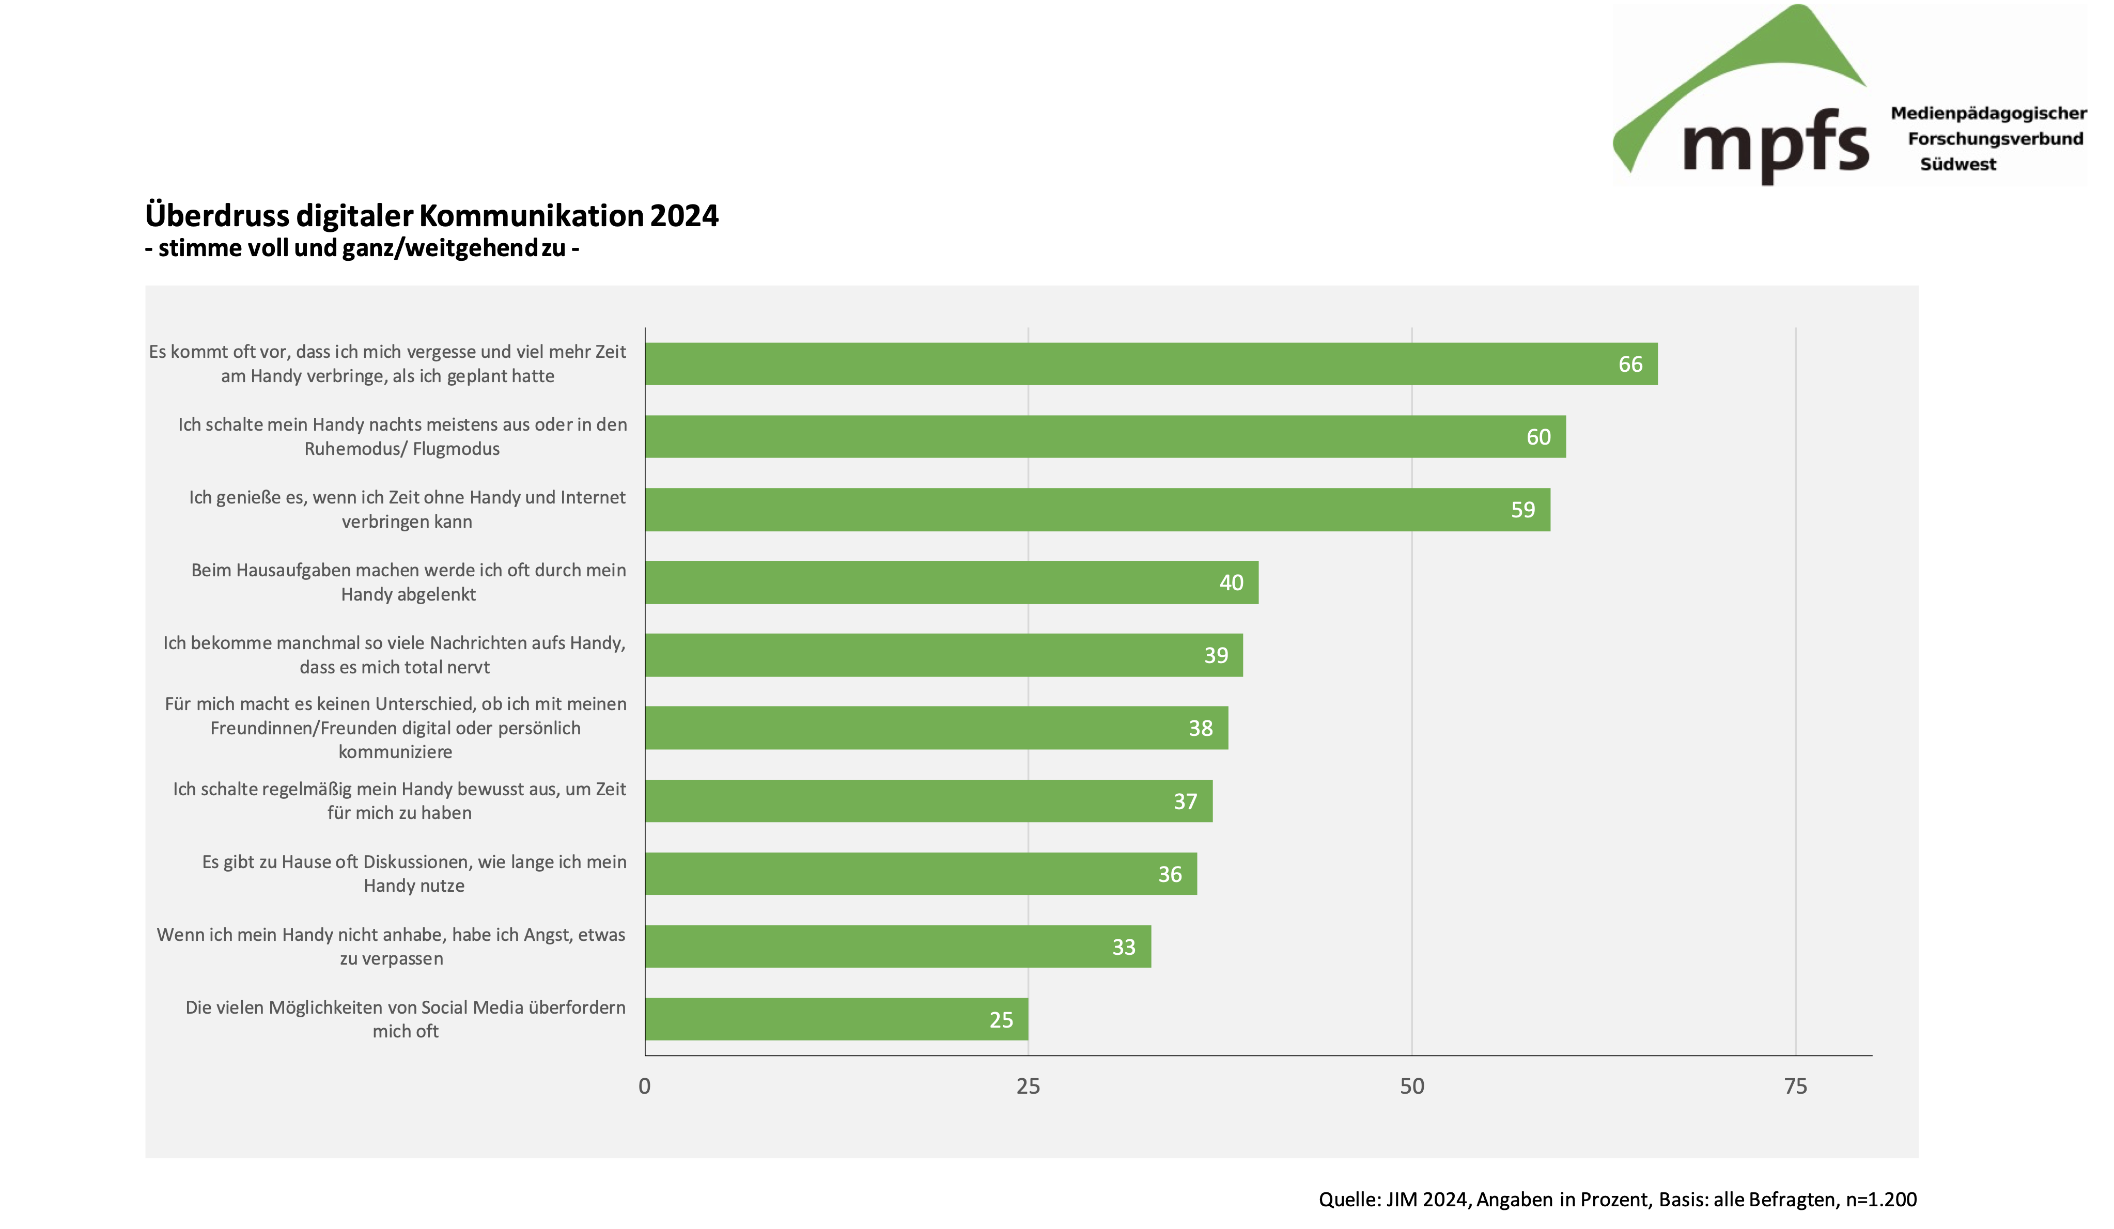
Ergebnisse der JIM-Studie

Slide 17
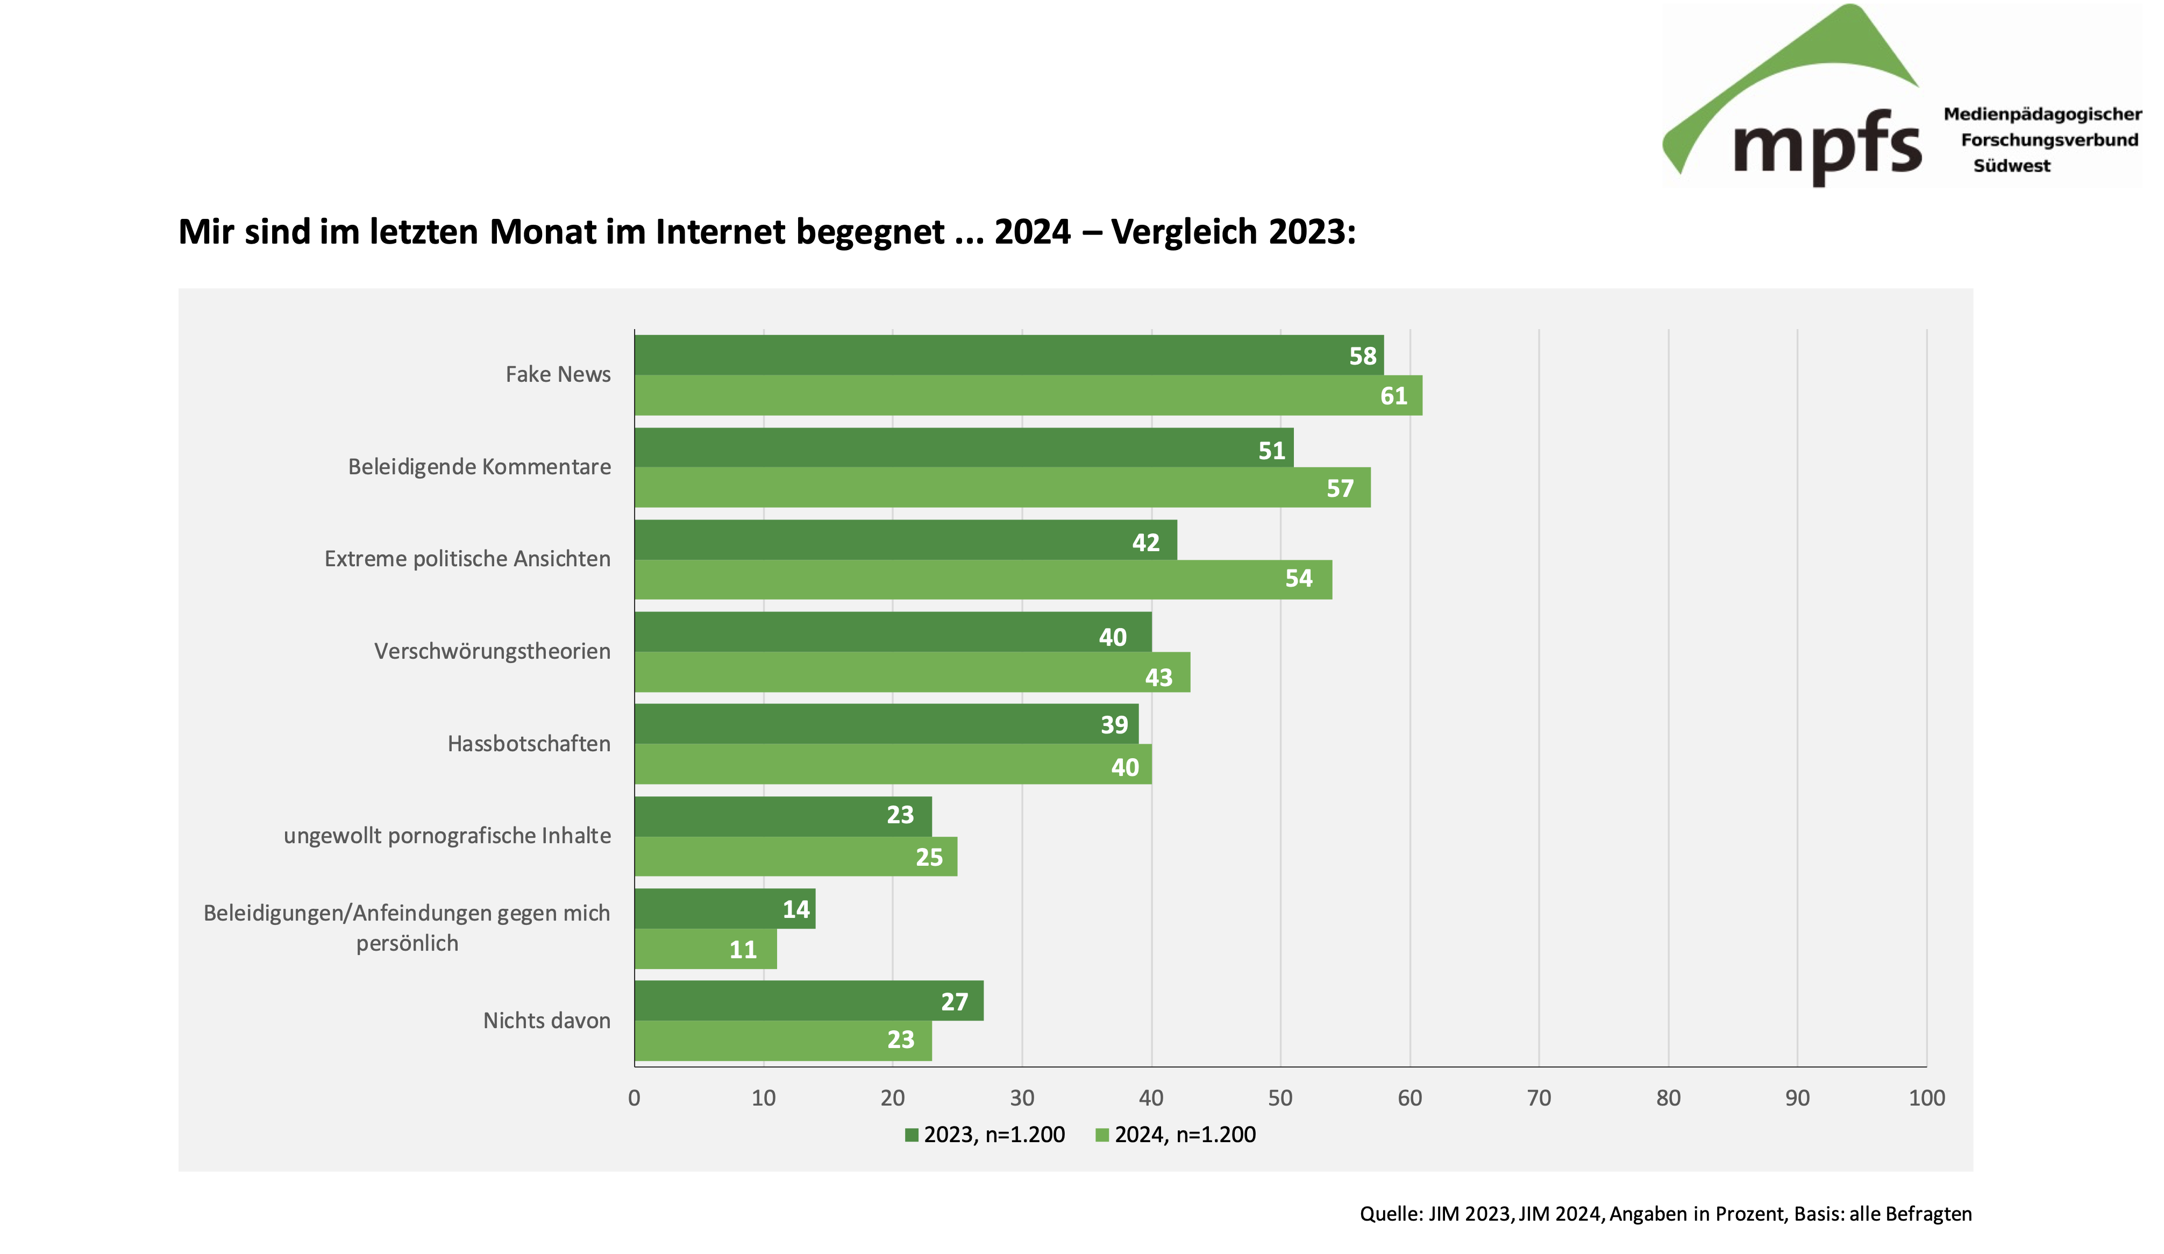
Ergebnisse der JIM-Studie

Slide 18
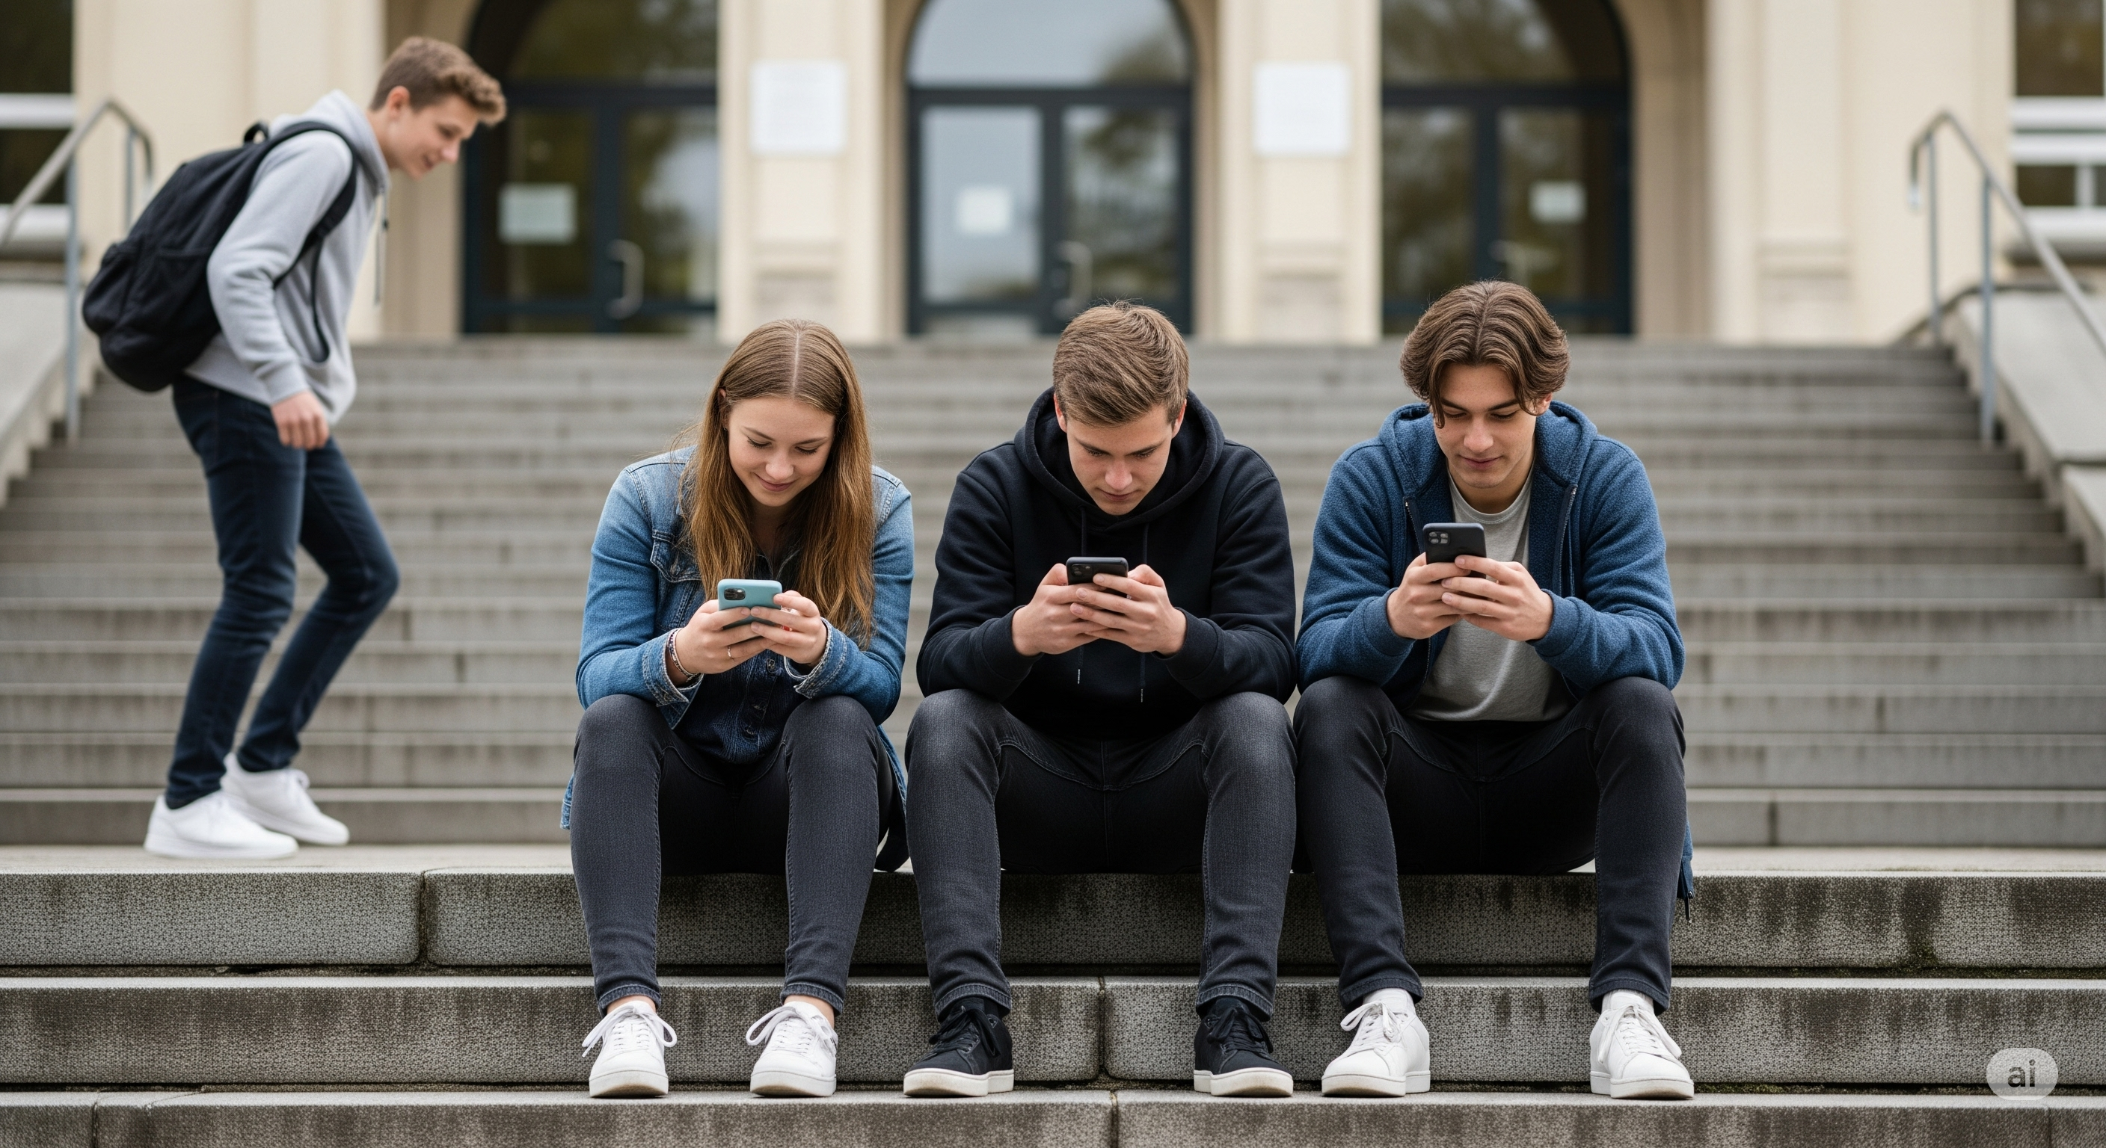
2
Sind Handyregeln eine sinnvolle Lösung?

Slide 19

Wirkung von Handyregeln an der Schule
Jüngste wissenschaftliche Studien zeigen, dass Einschränkungen der privaten Handynutzung an Schulen sich positiv auf das soziale Miteinander in der Schule auswirken können.
Eine positive Auswirkung auf den Lernerfolg ist ebenfalls messbar.
Quelle: Böttger/Zierer: To Ban or Not to Ban? A Rapid Review on the Impact of Smartphone Bans in Schools on Social Well-Being and Academic Performance | Der Beitrag basiert auf fünf Studien, die im Zeitraum von 2016 und 2024 veröffentlicht wurden.

Slide 20
Wirkung außerhalb der Schule
Studien legen aber auch nahe, dass Handyverbote keine Auswirkungen auf die Gesamtnutzungszeiten von Kindern und Jugendlichen haben.
Sind Smartphones in der Schule verboten, wird die Nutzungszeit häufig außerhalb der Schulzeit einfach „nachgeholt“.
Handyverbote an Schulen sind damit keine gesamtgesellschaftliche Lösung für ein problematisches Nutzungsverhalten von Kindern und Jugendlichen.
Im schulischen Bereich sind sie aber wirksam.
Quelle: Goodyear et al. (2025): School phone policies and their association with mental wellbeing, phone use, and social media use. URL: https://www.thelancet.com/action/showPdf?pii=S2666-7762%2825%2900003-1

Slide 21

Die Eltern als entscheidender Faktor
Rund die Hälfte der Erziehungsberechtigten kontrolliert nicht die Bildschirmzeit ihrer Kinder.
Rund 70 Prozent der Erziehungsberechtigten nutzen keinerlei Maßnahmen des technischen Jugendmedienschutzes.
Ein verantwortungsvoller Umgang über die Schulzeit hinaus wird in der Regel somit nur im Zusammenspiel mit dem Elternhaus gelingen.
Quelle: KIM-Studie 2024

Slide 22

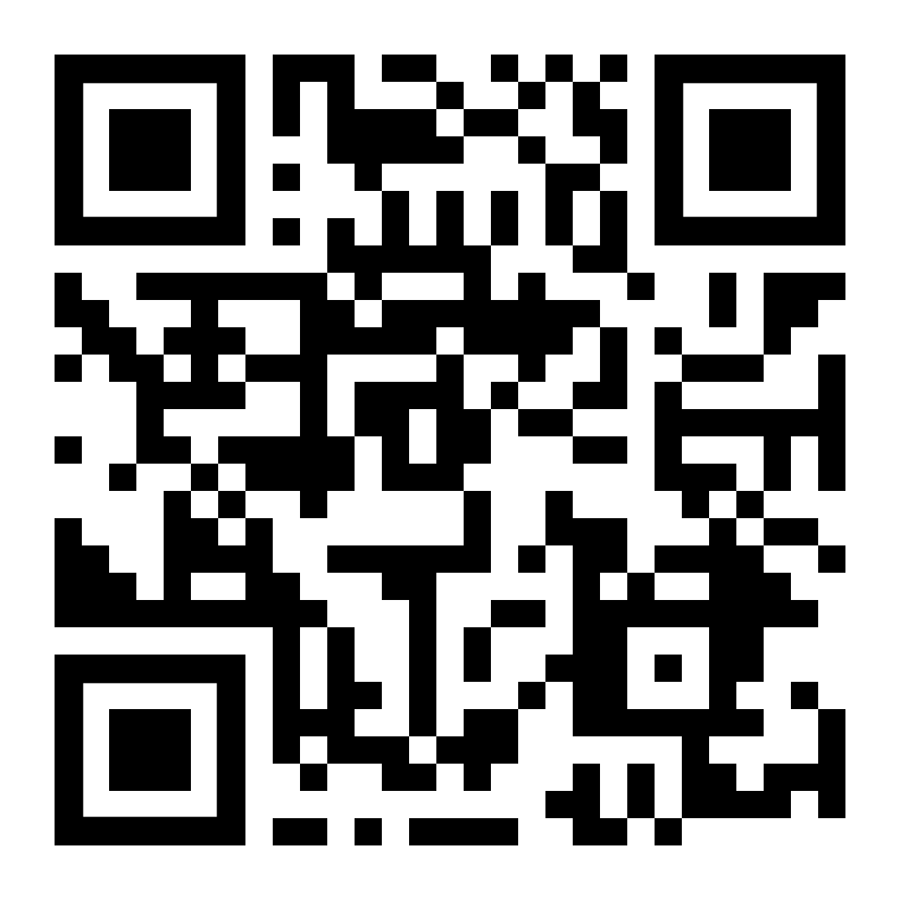
Ergebnisse der KIM-Studie
– Fokus auf die Haupterzieher*innen
Aktuelle KIM-Studie
https://mpfs.de/studie/kim-studie-2024/
Seit 1999 führt der Medienpädagogische Forschungsverbund Südwest (mpfs) regelmäßig eine Basisstudie zum Stellenwert der Medien im Alltag von Kindern (6 bis 13 Jahre) durch.

Slide 23
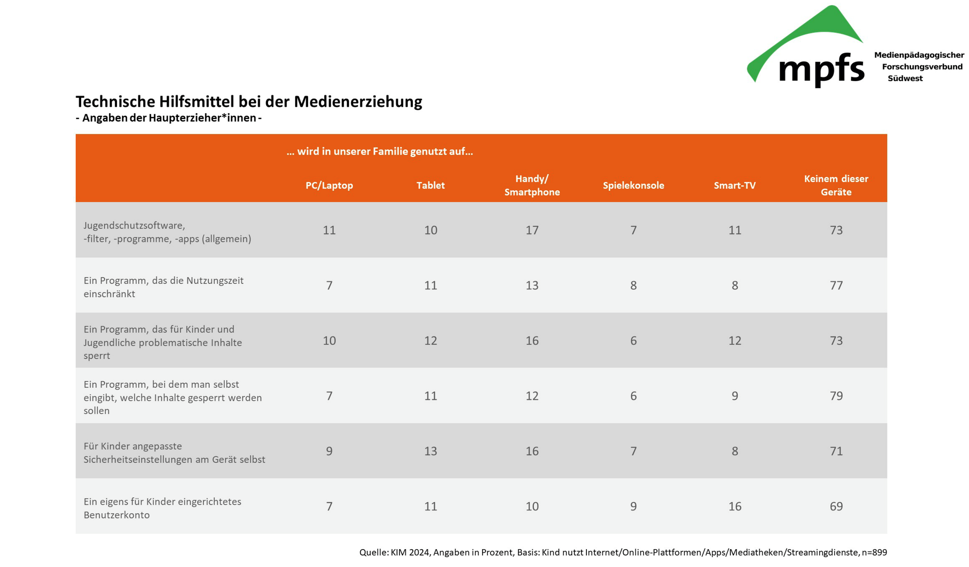
Ergebnisse der KIM-Studie

Slide 24
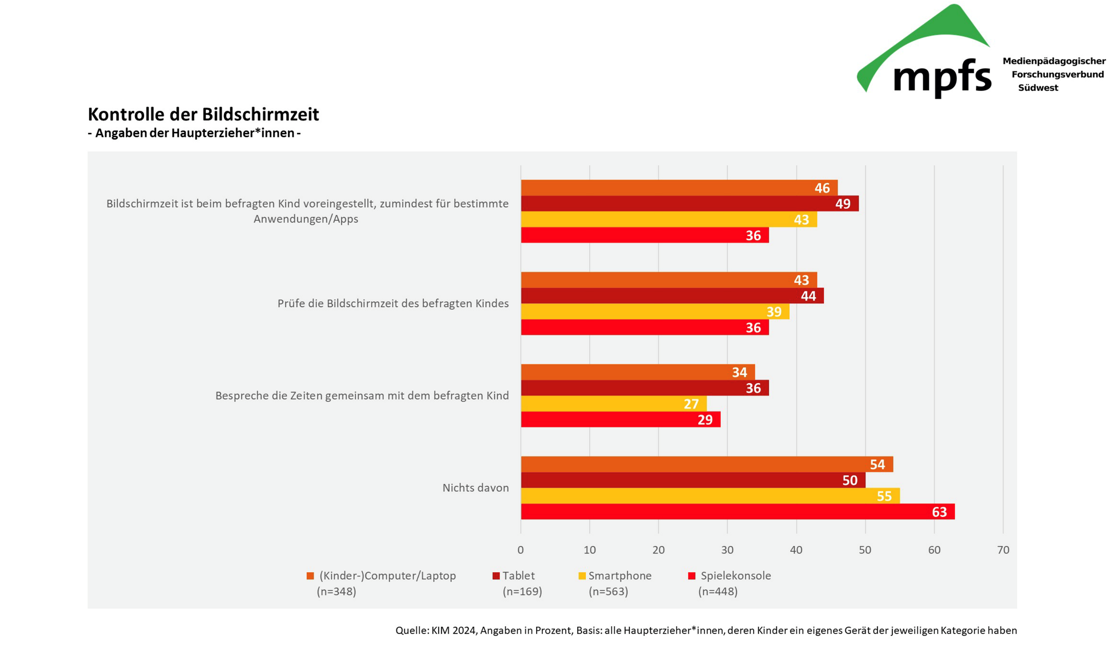
Ergebnisse der KIM-Studie

Slide 25

3
Was steht im neuen Schulgesetz?

Slide 26

Was steht im neuen Schulgesetz?
§ 23 Absatz 2b SchG (Entwurf):
„(2b) Die Schule ist verpflichtet, zur Aufrechterhaltung der Ordnung des Schulbetriebs und zur Erfüllung der ihr übertragenen unterrichtlichen und erzieherischen Aufgaben die hinsichtlich der Nutzung digitaler mobiler Endgeräte erforderlichen Maßnahmen zu treffen. Die Nutzungsmöglichkeiten, Nutzungseinschränkungen und Nutzungsverbote digitaler mobiler Endgeräte im Schulgebäude und auf dem Schulgelände sollen durch örtliche Schulordnungen alters- und entwicklungsangemessen geregelt werden; digitale Lehr- und Lernformen im Unterricht werden hierdurch nicht beschränkt. Bei regelwidriger Verwendung kann das digitale mobile Endgerät vorübergehend, längstens bis zum Unterrichts- oder Veranstaltungsende an diesem Tag, eingezogen werden. Hat die wiederholte Einziehung zu keiner Verhaltensänderung bei der Schülerin oder dem Schüler geführt, kann abweichend von Satz 3 auch bestimmt werden, dass das Endgerät nicht der Schülerin oder dem Schüler, sondern einer Erziehungsberechtigten oder einem Erziehungsberechtigten oder einer Person, der die Erziehungsberechtigung außerhalb der Schule anvertraut wurde, zurückgegeben wird. Das Kultusministerium wird ermächtigt, durch Rechtsverordnung Nutzungsmöglichkeiten, Nutzungseinschränkungen und Nutzungsverbote für digitale Endgeräte zu regeln.“

Slide 27
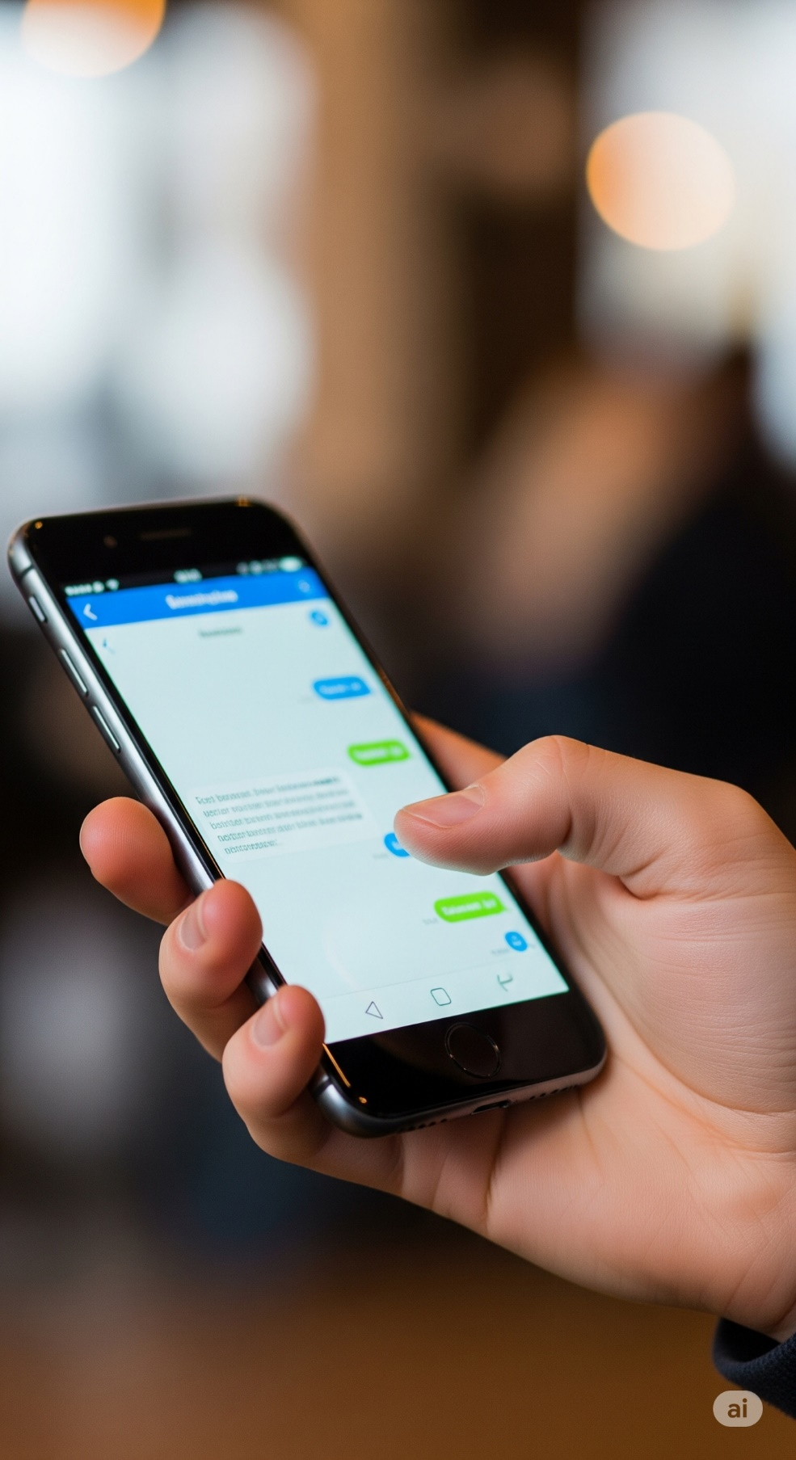
Zentrale Aspekte des Gesetzentwurfs
Die gesetzliche Regelung spricht von digitalen mobilen Endgeräten, d. h. sie umfasst neben Smartphones unter anderem auch Tablets und Smartwatches.
Fokussiert werden privat erworbene und nicht für den Unterrichtsgebrauch mitgeführte Geräte. Das Gesetz sieht dabei kein pauschales Verbot vor, sondern lässt Schulen einen pädagogischen Spielraum.
Sofern Schulen dies wünschen, kann über die gesetzliche Regelung aber auch ein grundlegendes Nutzungsverbot für den vollständigen schulischen Bereich erwirkt werden.
Die Nutzungsregeln sind über die Schulordnung zu etablieren, sofern keine relevanten Gründe dagegen sprechen.

Slide 28

Bis wann muss das neue Gesetz umgesetzt sein?
Eine schulische Regelung ist im Schuljahr 2025/2026 zu erarbeiten und zu verabschieden. In vielen Fällen wird es sich anbieten, die Schul- und Hausordnung insgesamt in den Blick zu nehmen und auf aktuelle Gegebenheiten anzupassen.
Ein Inkrafttreten kann dann direkt mit Gremienbeschluss (Gesamtlehrerkonferenz mit Einverständnis der Schulkonferenz) erfolgen.
Zu Beginn des Schuljahres 2026/2027 sollen Schulen spätestens über eine gültige Regelung verfügen.

Slide 29

4
Handyregeln in der Schulordnung:
Was muss ich beachten?

Slide 30
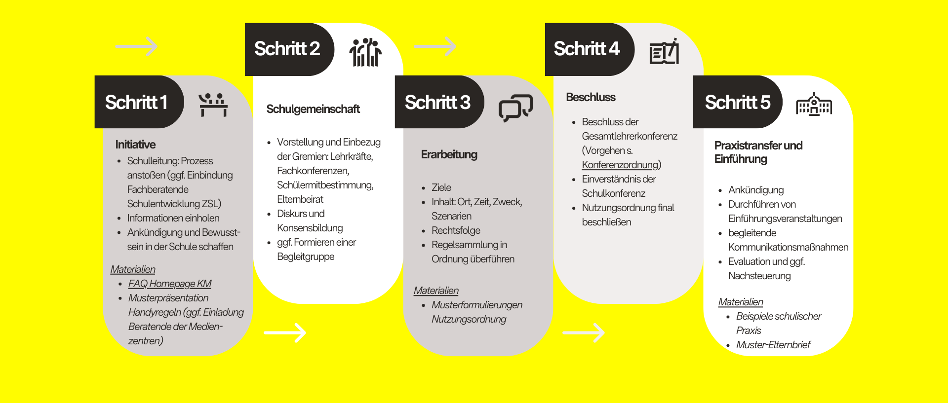
Musterprozess

Slide 31
Gegenstand, Ort und Zeit der Regeln
Was wird geregelt? | Wo gelten die Regeln? | Wann gelten die Regeln?
Smartphones Smartwatches Tablets Wird nur die private oder auch die schulische Nutzung geregelt? Werden nur privat mitgeführte oder auch schuleigene Geräte geregelt? | im Klassenzimmer auf dem Schulgelände in Fach- oder Begegnungsräumen auf externen Sportplätzen | im Unterricht während Pausen während Freistunden während Ausflügen während Schul-veranstaltungen

Slide 32
Vorschläge für entwicklungsangemessene Regelungen
Primarstufe/ Sekundarstufe I (Unterstufe) | Grundsätzliches Verbot der privaten Nutzung digitaler mobiler Endgeräte Erlaubnis nur durch Lehrkraft Ausnahme: Medizinische Gründe, Sicherheitsgründe, barrierefreier Zugang zum Unterricht
Sekundarstufe I (Mittelstufe)/ ggf. Berufliche Schulen | Empfehlung: Ebenfalls grundsätzliches Verbot der privaten Nutzung analog zur Unterstufe Optional: Teilweise Lockerung möglich zu definierten Zeiten, Orten und Zwecken, sofern von der Schule gewünscht
Sekundarstufe II/ Berufliche Schulen | (Weitere) Lockerung der privaten Nutzung möglich, da SuS in der Regel eigenverantwortlicher Insbesondere Ermöglichung zum selbstorganisierten Lernen (z. B. Recherche)

Slide 33
Ausnahmen unbedingt definieren!
wenn die Lehrkraft es erlaubt
aus Gründen der Barrierefreiheit (z. B. unterstützende Kommunikation)
bei Gefahr für Leib und Leben
aus gesundheitlichen Gründen (z. B. Diabetesüberwachung)
optional: An klar definierten Orten und Zeiten (z. B. „Handyzonen“)

Slide 34

Gelingensbedingungen für den Prozess
Führen Sie Regeln nicht als Strafe ein, weil ein bisheriges Vorgehen nicht funktioniert hat.
Wenn es bereits Regeln gibt, passen Sie diese ggf. an, anstatt „das Rad neu zu erfinden“.
Bürden Sie sich keine Regeln auf, die Sie im Alltag nicht durchsetzen können.
Schaffen Sie in Abstimmung mit der Schulgemeinschaft und ihren Gremien eine breite Akzeptanz (Personalrat, SMV, Elternbeirat, ggf. Schulsozialarbeit, später auch GLK und Schulkonferenz).
Eine Befragung des Kollegiums sowie das Einrichten einer Arbeitsgruppe (Lehrkräfte, Eltern, SuS) können zum Gelingen entscheidend beitragen.
Nutzen Sie die Gelegenheit, auch über die Nutzungsbedingungen für andere Personen der Schulgemeinschaft zu sprechen (Stichwort: Vorbildcharakter der Lehrkräfte).

Slide 35
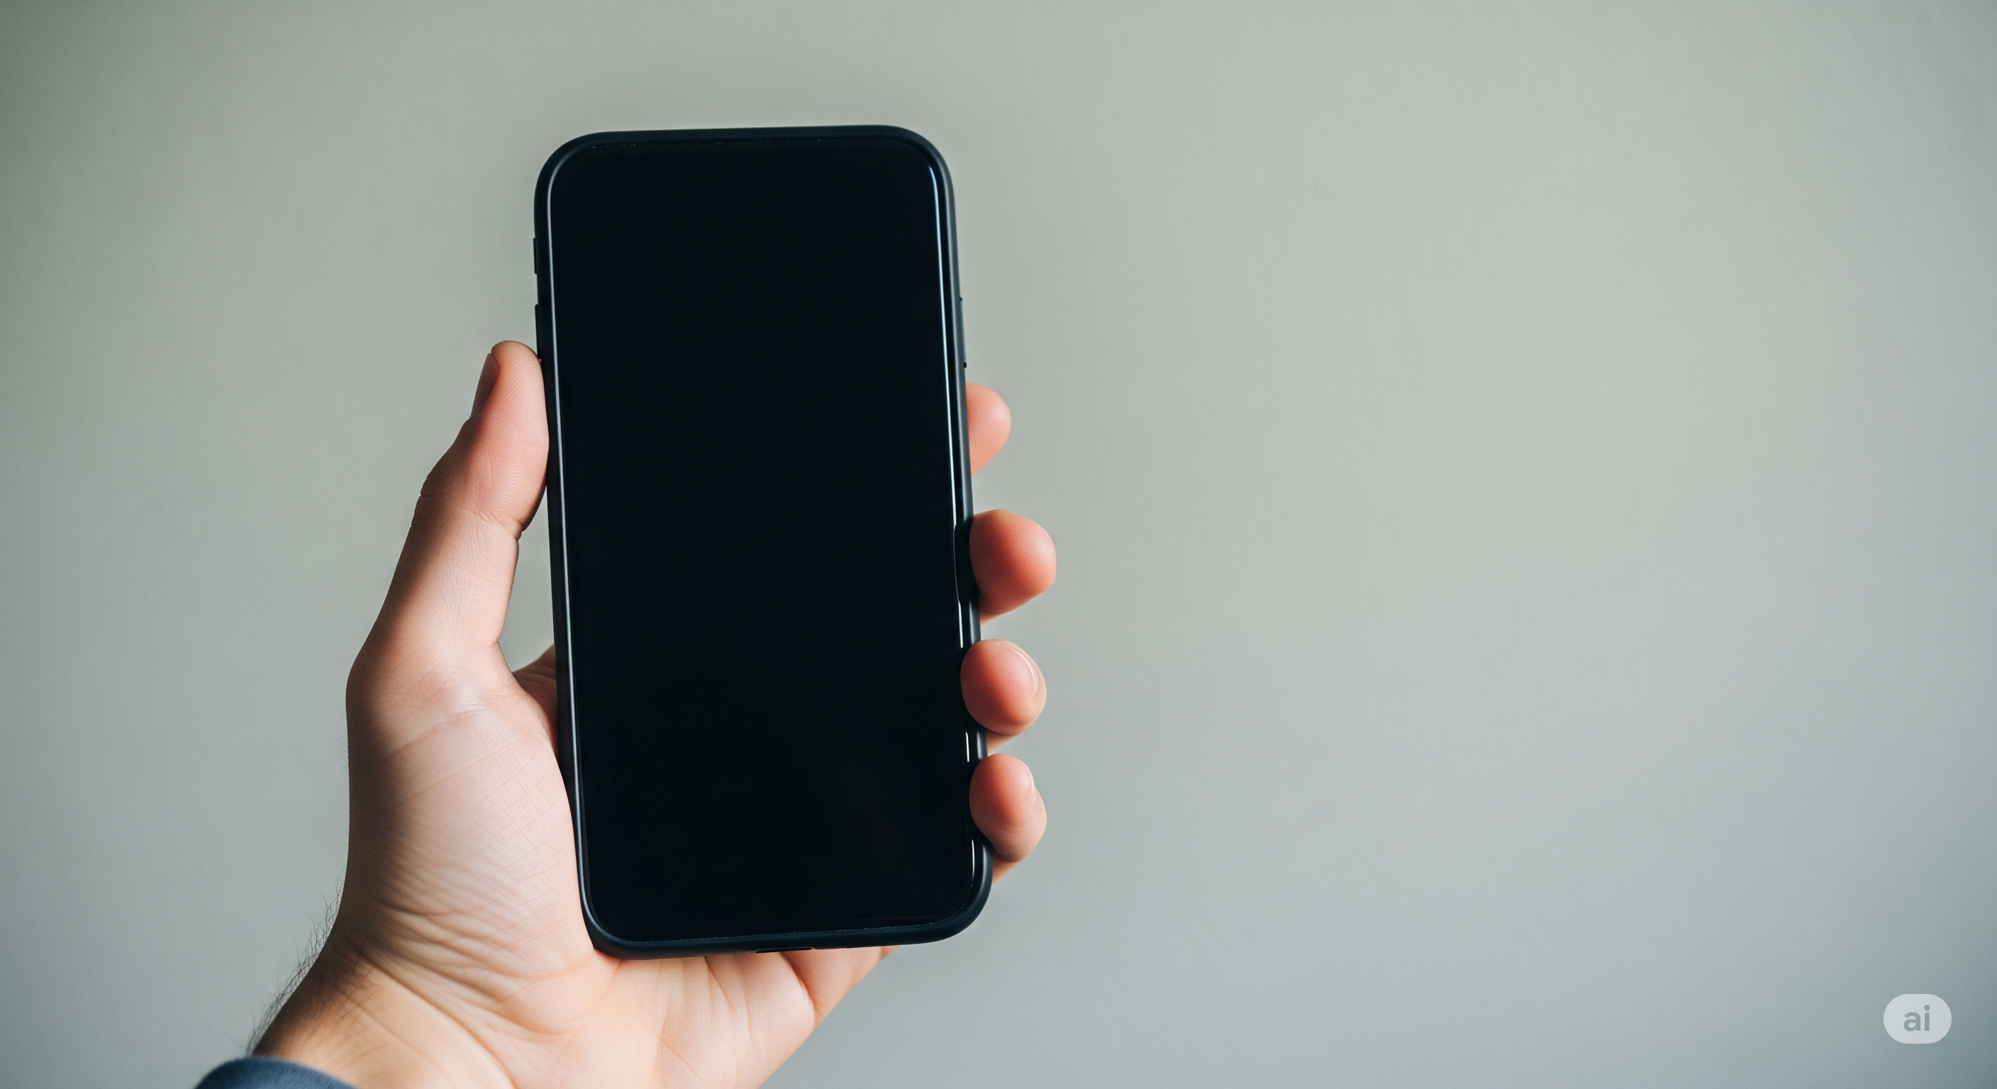
5
Widersprechen sich Handyregeln und eine moderne Medienbildung?

Slide 36
Widersprechen sich Handyregeln und eine moderne Medienbildung?
Ich nenne das „das Märchen vom heiligen Smartphoneverbot“. Als Elternteil oder auch als Pädagoge glauben wir offenbar, wenn wir die Bildschirmzeit einschränken, dann erzeugen wir Medienkompetenz im Sinne von: Dann kann meinem Kind ja nichts passieren. Aber das ist in etwa so, wie wenn ich meinem Kind Knieschützer anziehe und einen Fahrradhelm aufsetze und es dann auf die Autobahn auffahren lasse.
Quelle: Silke Müller | Schulleiterin und Niedersächsische Botschafterin für Digitalisierung wiener stadtgespräch | Interview Silke Müller

Slide 37

Widersprechen sich Handyregeln und eine moderne Medienbildung?
Teil der Medienbildung ist auch der verantwortliche Umgang mit digitalen Endgeräten, die Impulskontrolle sowie das verbindliche Einhalten von Nutzungsregeln und Nutzungszeiten.
In BW wird zukünftig die Leitperspektive Medienbildung durch das Fach Informatik und Medienbildung ergänzt, das von Klasse 5 bis 11 unterrichtet wird.
Alle Regeln müssen stets durch eine flankierende Medienbildung unterstützt werden („ganzheitlicher Ansatz“), sodass SuS sich in einer zunehmend digitalisierten Welt kompetent und informiert bewegen können.
Eine „Medienbildung ohne Medien“ ist explizit nicht gewünscht!

Slide 38

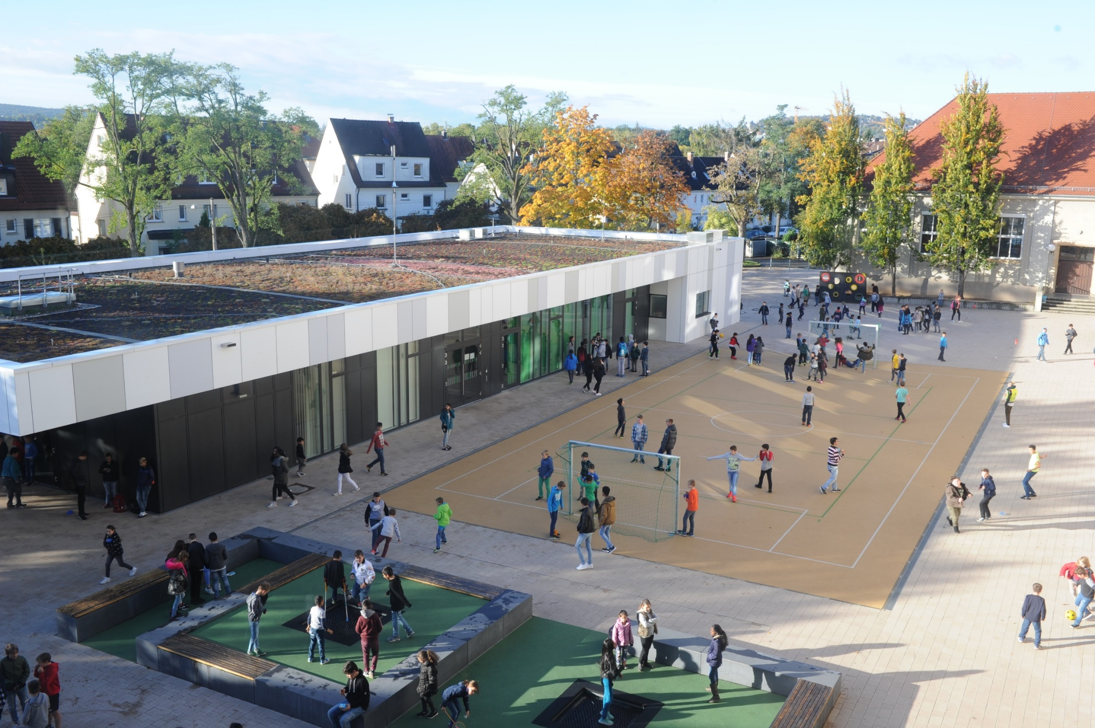
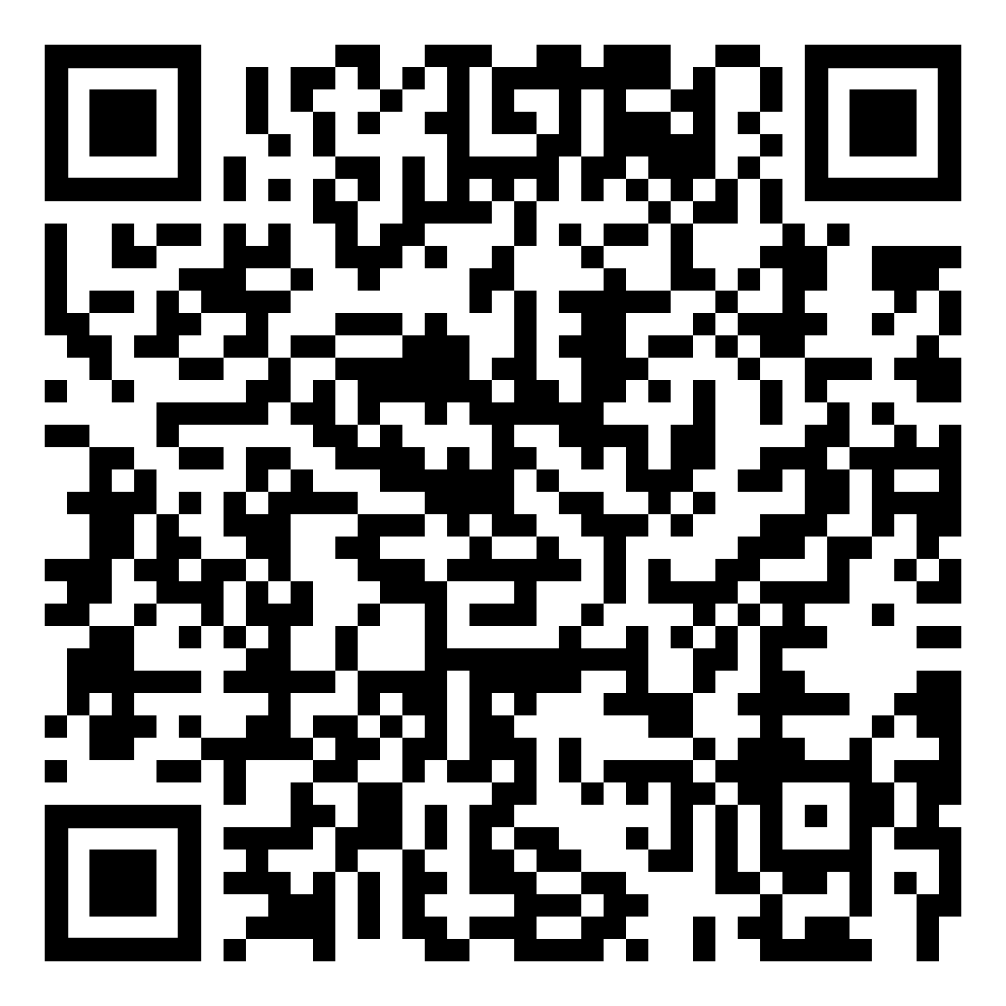
Unterstützungsmaterialien
– Ministerium für Kultus, Jugend und Sport BW
Häufige Fragen, Musterformulierungen für Nutzungsordnungen sowie Beispiele aus der schulischen Praxis finden sich hier:
Handyregeln an Schulen: Ministerium für Kultus, Jugend und Sport Baden-Württemberg
km-bw.de/handyregeln

Slide 39

Unterstützungsmaterialien
– Zentrum für Schulqualität und Lehrerbildung
Online-Sprechstunden (15:30 Uhr – 17:00 Uhr)
Monatlich bieten wir eine Sprechstunde an, in der Sie Ihre individuellen Fragen und den Stand der Entwicklung einheitlicher Handyregelungen an Ihrer Schule mit uns besprechen können. Die Sprechstunde findet online statt.
Donnerstag, den 16.10.2025
Montag, den 03.11.2025
Dienstag, den 02.12.2025
Donnerstag, den 15.01.2026

Slide 40
Unterstützungsmaterialien
– Zentrum für Schulqualität und Lehrerbildung
Fortbildungen auf der Comburg (Termin folgt)
Auf der Comburg bieten wir für Schulleitungen einen zweieinhalbtägigen Kurs, um sich über die Notwendigkeit der Handyregelung, Möglichkeiten der Partizipation der Schulgemeinschaft und eines gelingenden Prozesses der Implementierung auseinanderzusetzen. Ebenfalls werden wir uns über die Handyregelung hinaus generell mit der Nutzungsordnung digitaler Endgeräte an Ihrer Schule beschäftigen.
Ansprechpartner am ZSL für Ihre individuellen Belange
Jens Lisiecki, Ref. 54 Schulentwicklung, Qualitätsmanagement, Gesundheitsförderung und Prävention (jens.lisiecki@zsl-rsgd.de)
Daniel Kuhn, Ref. 24, Medienbildung und Digitalisierung (daniel.kuhn@zsl.kv.bwl.de)

Slide 41


Unterstützungsmaterialien
– Medienzentrenverbund und LMZ Baden-Württemberg
Die Beratenden des Landesmedienzentrums unterstützen Sie bei Fragen zur Handyregelung und weiteren medienpädagogischen Themen.
Hier finden Sie eine Karte, auf der Sie ihr regionales Medienzentrum lokalisieren können, um die für Sie zuständigen Beraterinnen und Berater direkt zu kontaktieren: https://www.lmz-bw.de/medienzentren-angebote
Nützliche Hinweise zur Erstellung einer Schulordnung in Bezug auf digitale Endgeräten finden Sie hier: https://www.lmz-bw.de/handynutzung

Slide 42
Herzlichen Dank!
Vorname Nachname
  mustermann@mustermail.de
  +49 (0) 711 0000 0000 0
  [bitte ausfüllen]
Bildquellen:
Bilder Folien 11, 13, 17, 25, 29, 35: KI-generiert mit Google Gemini
Bild Folie 38: Copyright Robert Thiele

